Slide 1

El ciclo de vida de los seres
vivos

Slide 2

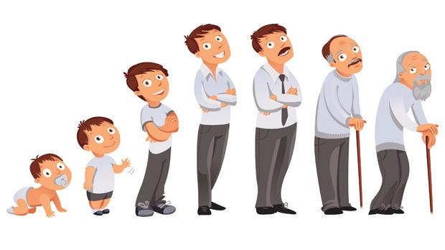
El ciclo de vida del ser humano

Slide 3

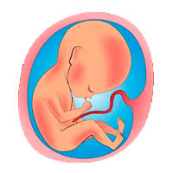

¿ Cuáles son las etapas del desarrollo humano?
1ªEtapa Prenatal

Slide 4
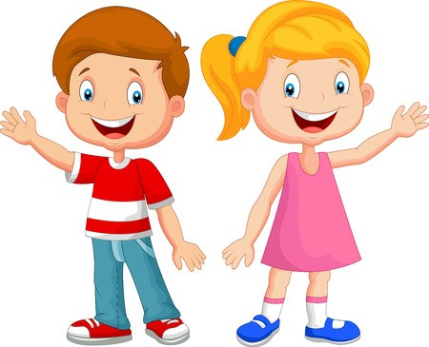
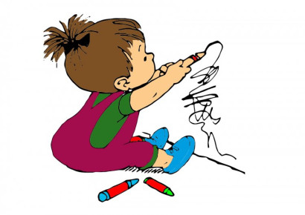
2ºEtapa: La infancia
La infancia es la segunda de las etapas dentro del desarrollo del ser humano, es posterior a la etapa o fase prenatal y precede a la etapa de la niñez. Es la etapa comprendida entre el nacimiento y los 6 años de edad.

Slide 5

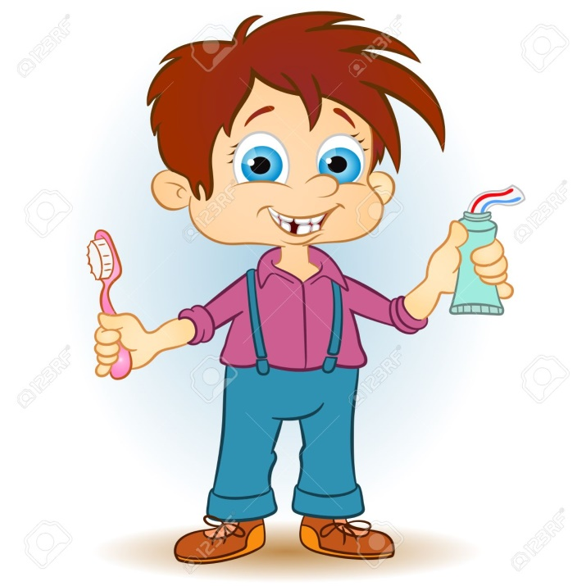

3º Etapa :La niñez
La Niñez es la tercera etapa del desarrollo del ser humano. Es posterior a la infancia y precede a la adolescencia. Normalmente esta etapa del crecimiento de la vida humana se sitúa entre los 6 y 12 años.

Slide 6
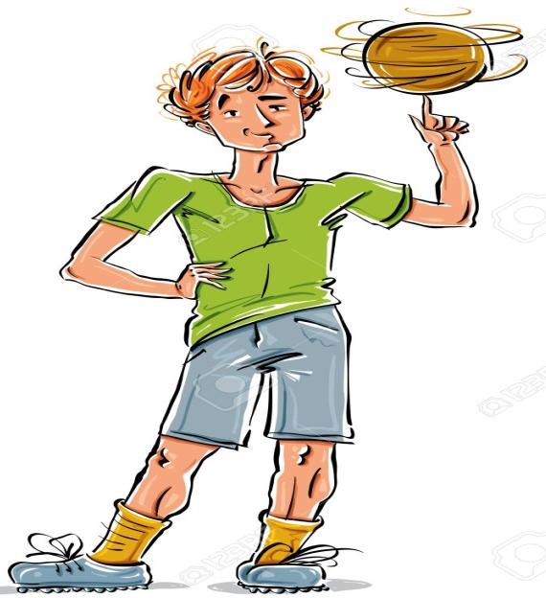

4ª Etapa :La Adolescencia
La adolescencia es principalmente una época de cambios. Es la etapa que marca el proceso de transformación del niño en adulto, es un período de transición que tiene características peculiares. Se llama adolescencia, porque sus protagonistas son jóvenes que aún no son adultos pero que ya no son niños.

Slide 7


5ª Etapa: La juventud
La Juventud es la quinta etapa del desarrollo de humano y de la vida del ser humano y viene después de la adolescencia o pubertad y precede a la adultez. Como norma general se establece su inicio a los 20 años y se extiende hasta los 25 años de edad

Slide 8
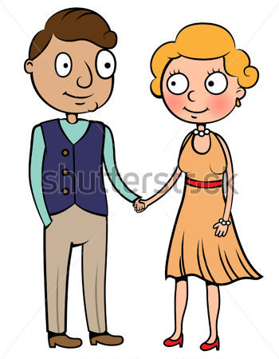

6ª Etapa: la adultez
La etapa de la adultez es la sexta etapa de desarrollo humano y viene después de la etapa de la juventud y precede a la ancianidad

Slide 9

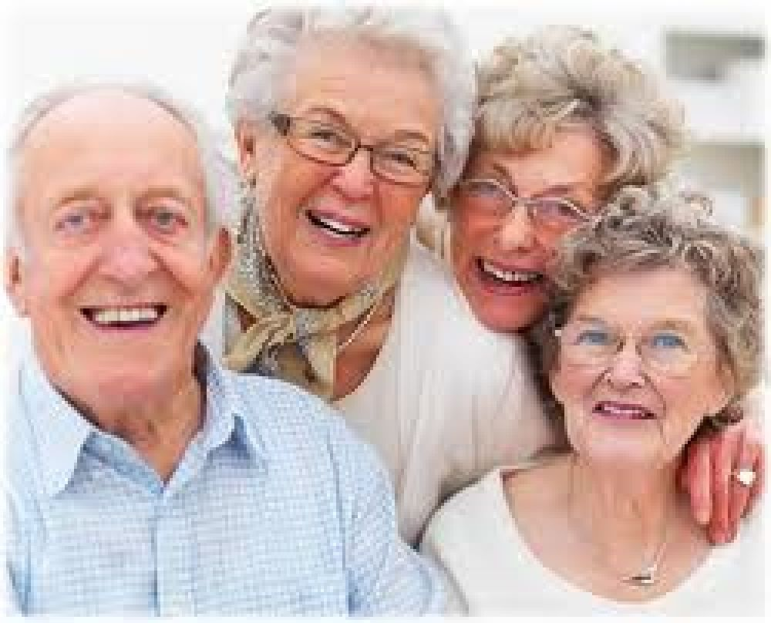
7ª Etapa: Ancianidad.
La última etapa en el desarrollo en la vida de una persona que comienza con 60 años hasta el fallecimiento, se da culminado la adultez a los 59 años.

Slide 10
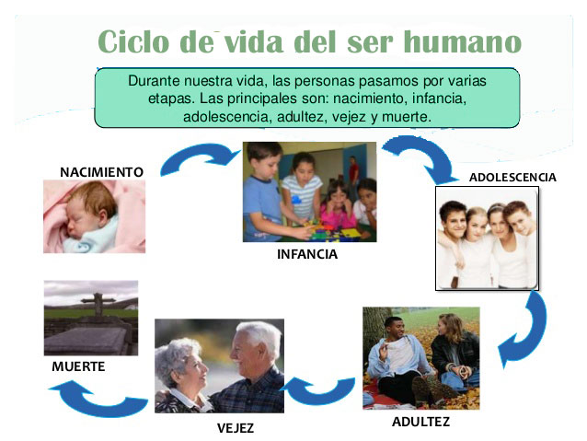

Slide 11

Ciclo de vida:
Animales y plantas

Slide 12

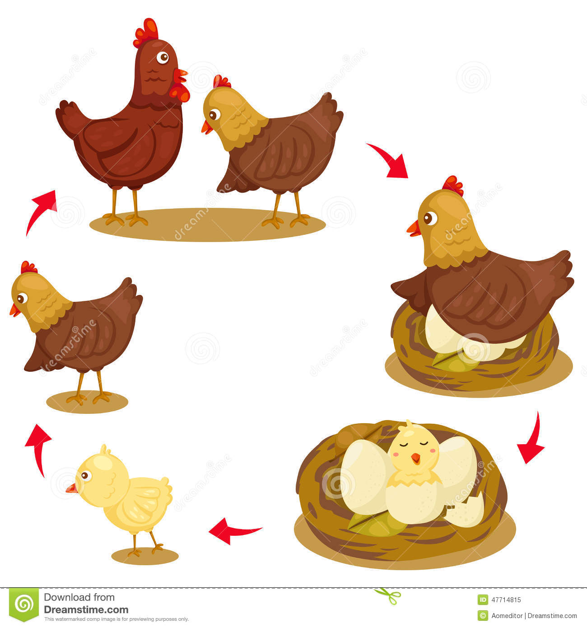
Ciclo de vida Gallinas

Slide 13
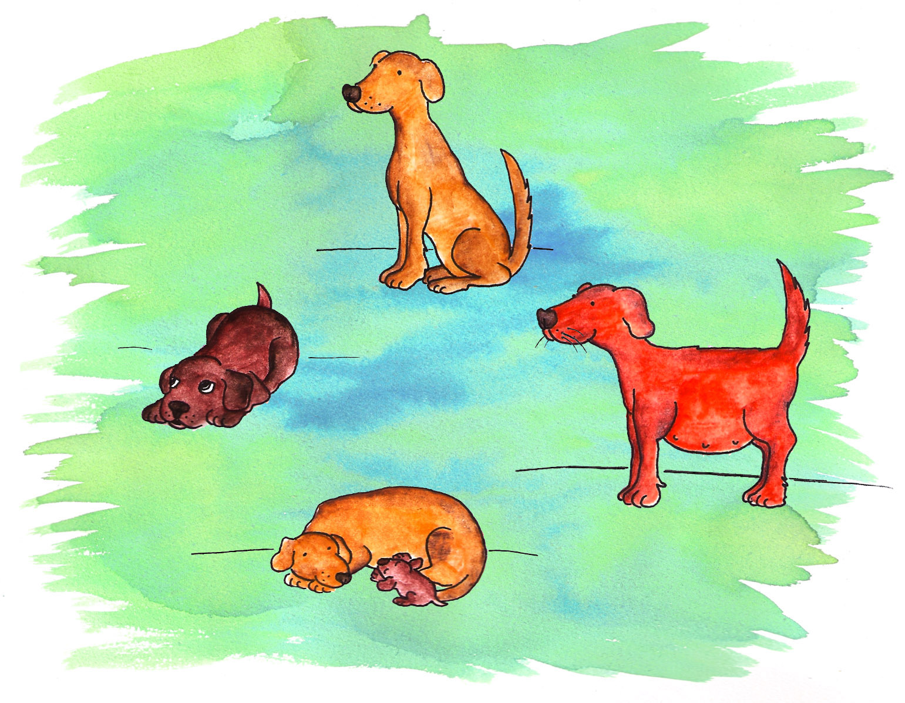
Ciclo de vida de un perro

Slide 14

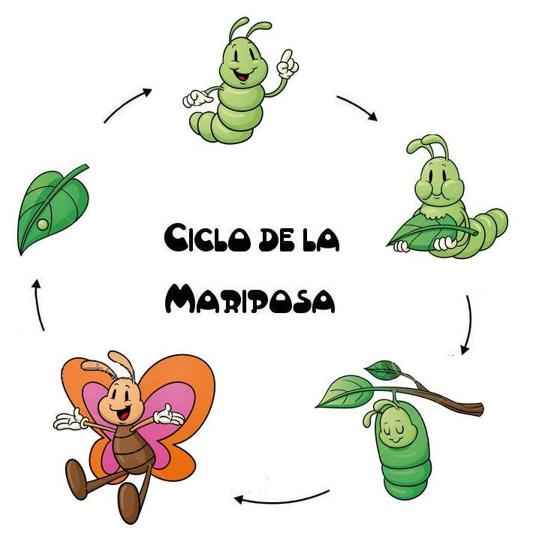

Slide 15
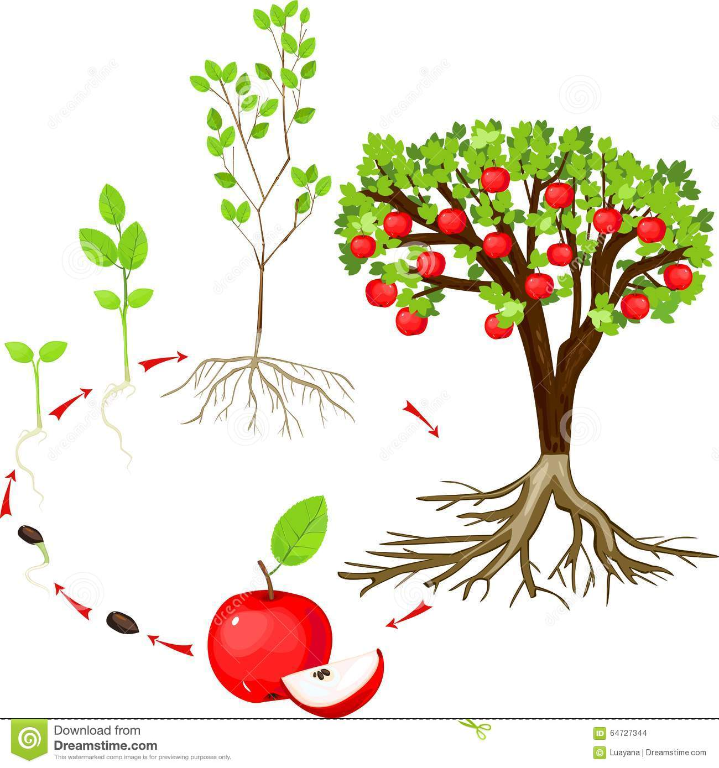
Ciclo de vida de una planta

